Slide 1
Mi proyecto comunitario
Autora: Alicia Rodríguez Espinosa
Cuauhtémoc 15EPR1204Z
Nezahualcóyotl, México
17 de febrero de 2023

Slide 2
INTRODUCCIÓN
El presente trabajo tiene como finalidad, informar y orientar a los alumnos sobre la estructura de un proyecto comunitario en la comunidad estudiantil, así como la intervención de profesores, directivos, padres de familia y autoridades locales y el impacto a soluciones a diversos problemas que enfrentan desde el aula, escuela y/o comunidad.

Slide 3
OBJETIVO
Contribuir en la comunidad, a un mejoramiento continuo sobre las condiciones de vida, respondiendo a una problemática a partir de propuestas de transformación de la realidad social, ofreciendo soluciones por medio de metodologías innovadoras y actividades eficaces encaminadas a la solución del problema existente.

Slide 4
¿Qué debes conocer para hacer tu proyecto comunitario?
1
2
Fuente: https://pixabay.com/es/vectors/kawaii-caricatura-sol-naturaleza-1546834/
Fuente:https://pixabay.com/es/vectors/preguntas-hombre-cabeza-%c3%a9xito-2519654/
Explora tu entorno para que identifiques las diversas situaciones o problemáticas que se viven.
Construye alternativas de solución mediante el trabajo colaborativo.

Slide 5
Experimenta. Utiliza tu imaginación para dar solución a los problemas de tu entorno.
Representa e interpreta las diferentes situaciones de tu
realidad con los objetos y materiales que tienes a tu alcance.
4
Fuente: https://pixabay.com/es/vectors/escuela-de-regreso-a-la-escuela-2596090/
3
Fuente:https://pixabay.com/es/vectors/ni%c3%b1os-observar-gafas-de-lectura-1825416/
5
Fuente: https://pixabay.com/es/vectors/ocurrencia-visualizaci%c3%b3n-l%c3%adnea-arte-3976295/
Busca diferentes soluciones a los problemas
y situaciones, a partir de lo que te interesa, lo que necesitas, experimenta diferentes emociones y sensaciones.

Slide 6
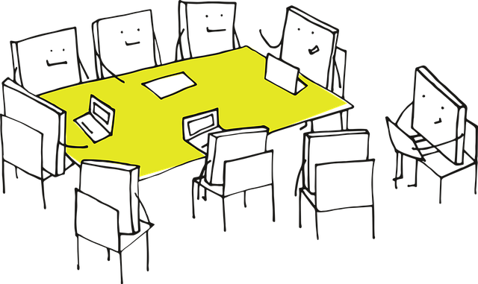
Realiza actividades que te sean un reto que te ayuden a aprender, divertirte, crear y socializar.
7
6
Fuente: https://pixabay.com/es/vectors/hombre-del-palillo-l%c3%a1piz-2852153/
Fuente: https://pixabay.com/es/vectors/pixelchen-seminario-conferencia-3974170/
Involucra a maestros, directivos y a padres de familia, que cada uno tenga una responsabilidad para que gradualmente se involucren en las tareas y momentos del proyecto para que entre todos se de una solución al problema elegido.
¡Ahora ya estás preparado para dar inicio a tu proyecto comunitario!

Slide 7
MOMENTO 1
IDENTIFICACIÓN
A partir de planteamientos de situaciones reales, dialoga qué situaciones acontecen en tu aula, en tu escuela o en tu comunidad que los afectan y que podrías intervenir para dar una posible solución o mejorar.
Fuente: https://pixabay.com/es/vectors/ni%c3%b1o-estudio-libro-infantil-figura-3326960/
Fuente:https://pixabay.com/es/vectors/lista-de-verificaci%c3%b3n-cheque-154274/
Ahora identifica el principal problema que se presenta en tu aula, en tu escuela o en tu comunidad.
Da propuestas del producto que vaya a resultar al dar solución o mejora al problema elegido, es necesario que propongas qué materiales se van a utilizar, qué objetos se necesitan, qué tipo de textos apoyaran para recopilar información, etc.
https://pixabay.com/es/vectors/sal%c3%b3n-de-clases-1297779/

Slide 8
Momento 2
RECUPERACIÓN
Es momento de que demuestres tus conocimientos previos, con el dialogo con tus compañeros donde tengas la oportunidad de expresar tu opinión y puedas continuar aprendiendo, comenta: ¿qué conoces sobre el contenido a desarrollar para el proyecto?
Fuente: https://pixabay.com/es/vectors/grupo-discusi%c3%b3n-gente-conversacion-1962592/

Slide 9
Momento 3
PLANIFICACIÓN
Es tiempo de trabajar en conjunto, integra a tus compañeros, maestros y padres de familia para este proyecto, cada uno deberá tener una acción determinada a realizar para su logro, no olviden siempre tener comunicación constante, deberán acordar cómo será dicha comunicación (en un espacio físico o de forma virtual) para que puedan expresarse con confianza, seguridad y respeto.
Comiencen a realizar sus primeras producciones para llegar al final del proceso, consideren los tiempos de realización y el tipo de acciones que tendrán que realizar cada uno.
https://pixabay.com/es/vectors/reloj-de-arena-reloj-temporizador-152090/
Fuente:https://pixabay.com/es/vectors/lista-de-verificaci%c3%b3n-tarea-1295319/
Fuente: https://pixabay.com/es/vectors/pixelchen-seminario-conferencia-3974170/

Slide 10
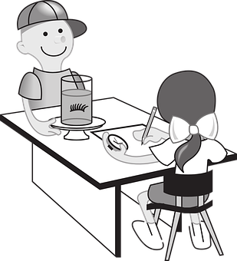
Momento 5
COMPRENSIÓN Y PRODUCCIÓN
Generen planteamientos que les permitan comprender o analizar los aspectos necesarios para que elaboren diversas producciones para que concreten su proyecto.
Experimenten y revisen de ser necesario las diversas producciones.
Fuente:https://pixabay.com/es/vectors/peri%c3%b3dico-papel-titular-brown-34126/
Fuente: https://pixabay.com/es/vectors/computadora-port%c3%a1til-conocimiento-1723059/
Momento 4
ACERCAMIENTO
Comiencen a buscar información en diversas fuentes para que tengan un primer acercamiento a las diferentes fases del problema a trabajar.
Describan, comparen, identifiquen aspectos sobresalientes, expliquen el problema, tomen en cuenta la finalidad del proyecto. Recuerden siempre hacer anotaciones.
Fuente: https://pixabay.com/es/vectors/libro-educaci%c3%b3n-libros-referencia-25155/
Fuente: https://pixabay.com/es/vectors/ciencia-experimentar-escuela-ni%c3%b1os-148147/
Fuente: https://pixabay.com/es/vectors/radio-antena-comunicaci%c3%b3n-311643/

Slide 11
Momento 6
RECONOCIMIENTO
En este momento identifiquen los avances o dificultades que se les presenten para que realicen los ajustes y decidan cómo atenderlo y llevarlo a cabo.
Fuente: https://pixabay.com/es/vectors/pixelchen-tutor-ayudante-3974185/
Momento 7
CONCRECIÓN
Generen la primer versión del producto que se planteó en el momento 1 y 3 para que observen como quedaría el producto final, revisen si hasta este momento se esta dando solución al problema del proyecto.
Fuente: https://pixabay.com/es/vectors/elecciones-votar-hoja-papel-pluma-536656/

Slide 12
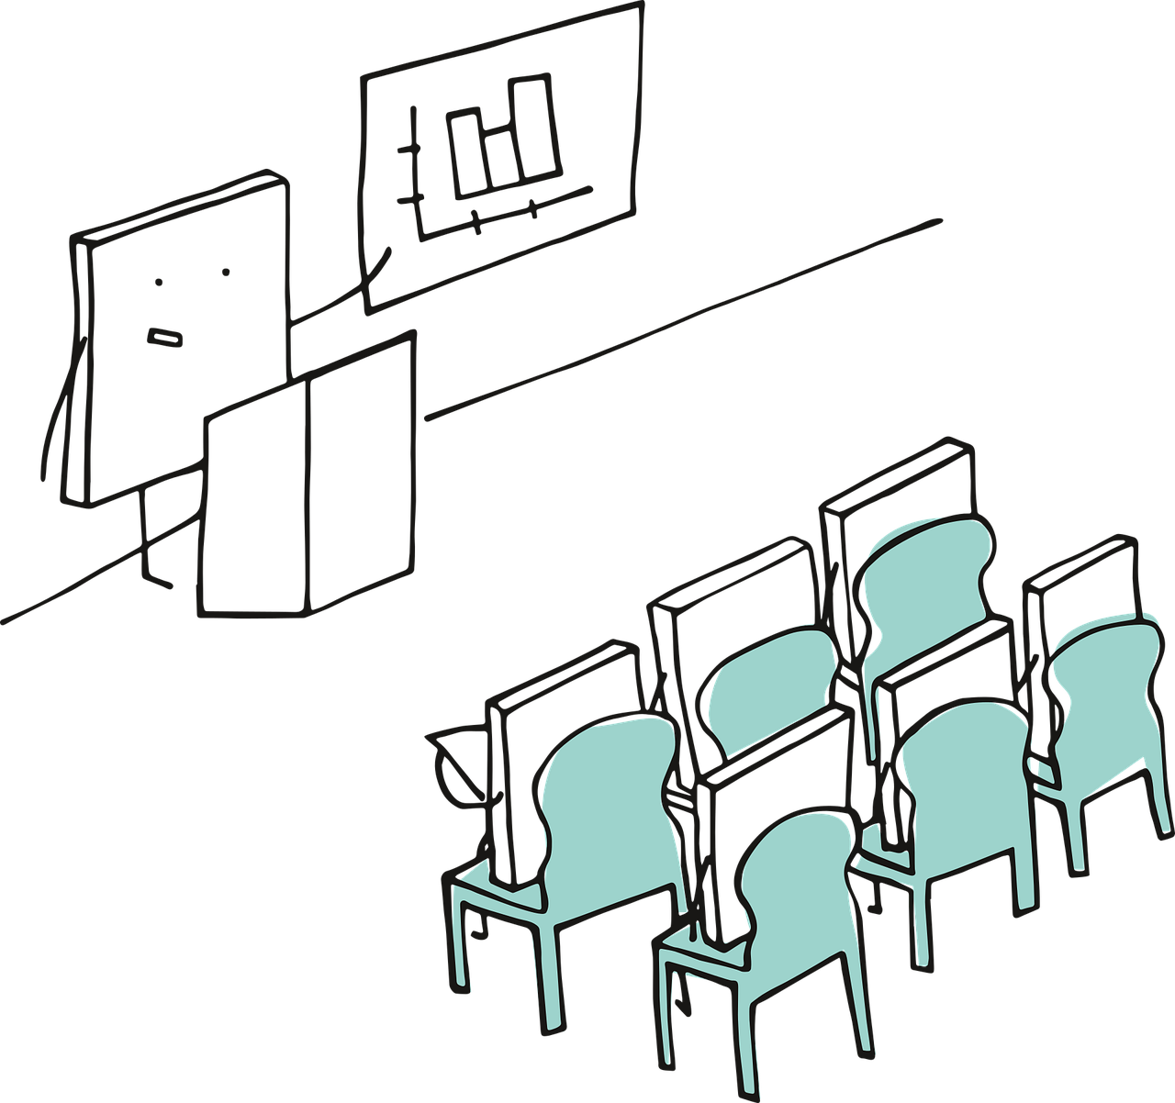
Momento 9
DIFUSIÓN
Llegamos al final de la realización del proyecto comunitario.
Muestren el producto final al aula para dar cuenta de como lo resolvieron, qué hicieron para atender la problemática del proyecto.
Fuente:https://pixabay.com/es/vectors/presentaci%c3%b3n-lienzo-beamer-98489/
Momento 8
INTEGRACIÓN
Presenten su primer versión de sus producciones intercambiando con sus compañeros y a partir de planteamientos, hagan sus ajustes necesarios con apoyo de una exposición, explicación, recomendaciones y retroalimentación.
Fuente:https://pixabay.com/es/vectors/pixelchen-conferencia-profesor-3976299/

Slide 13
Momento 10
CONSIDERACIONES
Tendrán que llevar un seguimiento y retroalimentarlo a partir de la formulación de planteamientos, es necesario recibir opiniones sobre cómo impactó el producto en tu salón, en tu escuela y en tu comunidad.
Fuente: https://pixabay.com/es/vectors/pixelchen-pixel-aula-pedagog%c3%ada-3702062/
Momento 11
AVANCES
Analicen la retroalimentación recibida que les ayudará a mejorar los procesos en los proyectos futuros que realicen.
Fuente: https://pixabay.com/es/vectors/pixel-pixelchen-pedagog%c3%ada-discusi%c3%b3n-3699345/

Slide 14
Conclusiones
El trabajo en comunidad de aprendizaje es relevante para alcanzar el objetivo planteado, porque todos aprenden de todos, les permite reflexionar sobre la diversidad de pensamiento para lograr la mejora de su comunidad, creando espacios para fortalecer la toma de decisiones de manera individual o colectivamente, permitiendo desarrollar habilidades para comprender textos, del desarrollo del pensamiento creativo, el desarrollo de la inteligencia emocional, el autoconocimiento y del lenguaje.

Slide 15
Referencias
SEP (2022) Avance del contenido para el libro del DOCENTE. Recuperado de
https://drive.google.com/file/d/1qYYSAiYZN2hMQ566XGedPHwxoHUFTMgP/view
Plan y Programas de Estudio de educación preescolar, primaria y secundaria.
Recuperado de
https://educacionbasica.sep.gob.mx/wp-content/uploads/2022/12/Plan-de-Estudios-para-la-Educacion-Preescolar-Primaria-y-Secundaria.pdf
Marco curricular y Plan de estudios 2022 de la Educación Básica Mexicana. Dirección General de Desarrollo Curricular. pp.81-88

